Slide 1
CHỦ ĐỀ 3
Phép cộng, phép trừ trong phạm vi 10
Bài 11:
Phép trừ trong phạm vi 10
Tiết 2

Slide 3

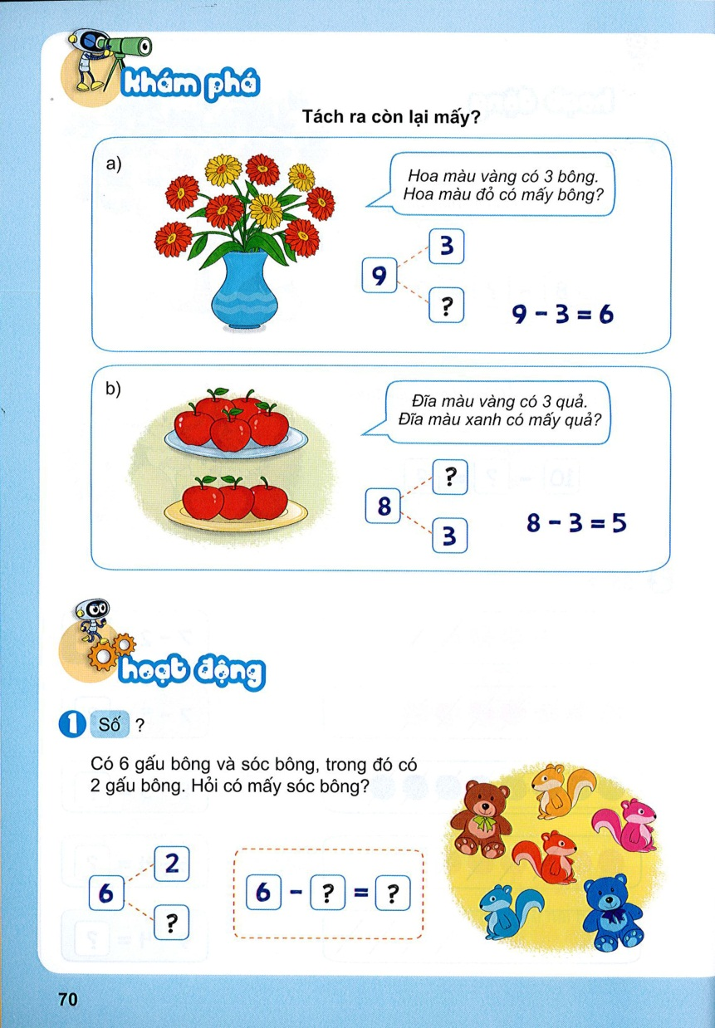
Tách ra còn lại mấy?
6

Slide 4
Tách ra còn lại mấy?
5

Slide 6

2
4
4

Slide 7
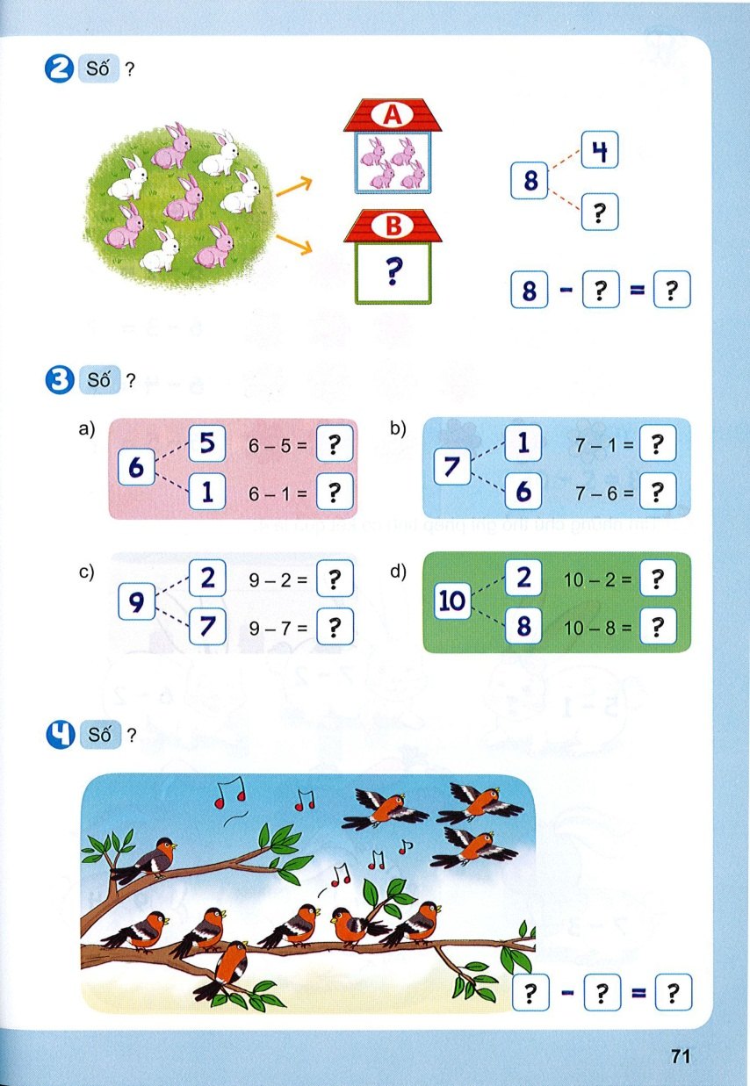
4
4
4

Slide 8
Cùng thư giãn!

Slide 9


Slide 10

1
6
5
1
7
8
2
2

Slide 11
10
3
7
7
3

Slide 12
Thank you!

